Slide 1


Про навчальну, наукову та виховну діяльність Природничо-гуманітарного фахового коледжу ДВНЗ «УжНУ»

Slide 2
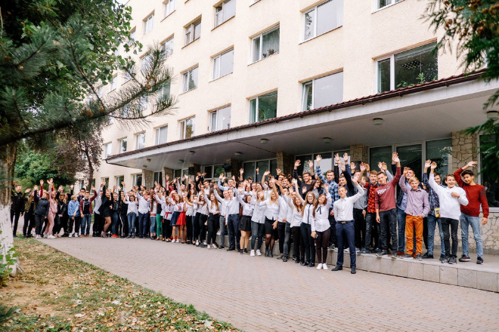
Основною метою діяльності Коледжу є підготовка фахівців за освітньо-професійним ступенем «фаховий молодший бакалавр» на основі базової та повної загальної середньої освіти, професійної (професійно-технічної) освіти; створення навчально-методичних, виховних, організаційних, матеріальних та інших умов для здобуття громадянами фахової передвищої освіти; забезпечення потреб суспільства і держави у висококваліфікованих фахівцях; створення необхідних умов для здобуття освіти особами з особливими потребами.

Slide 3
Показники діяльності
№ з/п | Показники діяльності | Кількісні параметри
 |  | Денна форма навчання | Заочна форма навчання
1 | Сукупний ліцензований обсяг прийому студентів | 625
2 | Кількість студентів разом: | 1156
 | у т. ч. за формами навчання: | 1111 | 45
3 | Кількість навчальних груп | 44 | 10
4 | Кількість спеціальностей, за якими здійснюється підготовка фахівців за освітньо-професійним ступенем фахового молодшого бакалавра | 9 | 5
5 | Кількість циклових комісій, разом: | 12
 | з них випускових: | 6
6 | Кількість відділень, разом: | 2
7 | Кількість педагогічних працівників Частка педпрацівника вищої категорії, % | 136 65%
8 | Забезпеченість студентів гуртожитком, кількість місць (% від потреби) | 80%

Slide 4
Коледж отримав ліцензію на право здійснення освітньої діяльності у сфері фахової передвищої освіти за такими галузями знань та спеціальностями:
№ з/п | Шифр галузі знань | Назва галузі знань | Код спеціальності | Назва спеціальності | Ліцензований обсяг
1. | A | Освіта | A7 | Фізична культура і спорт | 60
2. | D | Бізнес, адміністрування та право | D1 | Облік і оподаткування | 75
 |  |  | D2 | Фінанси, банківська справа, страхування та фондовий ринок | 55
3. | F | Інформаційна технології | F2 | Інженерія програмного забезпечення | 120
4. | G | Інженерія, виробництво та будівництво | G18 | Геодезія та землеустрій | 40
 |  |  | G19 | Будівництво та цивільна інженерія | 25
5. | J | Транспорт і туризм | J3 | Туризм і рекреація | 40
 |  |  | J8 | Автомобільний транспорт | 60
6. | 08 | Право | 081 | Право | 150

Slide 5
Результати вступної кампанії

Slide 6
Контингент студентів

Slide 7
Кадрове забезпечення освітнього процесу

Slide 8
До викладання фахових дисциплін постійно долучаються викладачі університету

Slide 9
Навчально-методична робота
У період 2020-2025рр. коледж акредитував освітньо-професійні програми :
    Землевпорядкування;
    Фінанси, банківська справа, страхування.
  У 2024 році ліцензовано 2 спеціальності:
    Фізична культура і спорт;
    Автомобільний транспорт.
  Станом на сьогодні подано заявки на ліцензування спеціальностей «Правоохоронна діяльність» та «Фармація».

Slide 10
Навчально-методична робота
Значна увага в коледжі приділяється науково-методичній діяльності педагогічного колективу. За звітний період викладачами підготовлено та видано:
24 підручники,
30 навчально-методичних посібників,
27 наукових статей.
Ці результати є свідченням високого рівня професіоналізму педагогів та їх активної участі в удосконаленні освітнього процесу.

Slide 11
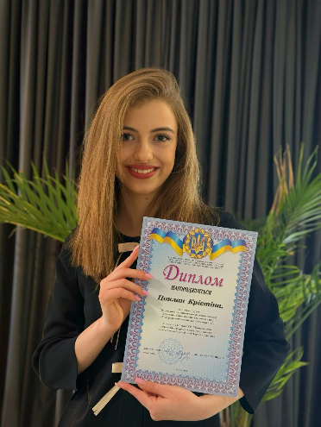
Найкращим показником якості підготовки студентів є їхні досягнення у фахових конкурсах, олімпіадах та інших інтелектуальних змаганнях, які підтверджують високий рівень знань, професійних навичок та мотивації до навчання.
Крістіна Цоклан (керівник Мар’яна Андрусь) посіла ІІ місце фінального загальнодержавного етапу Міжнародного мовно-літературного конкурсу учнівської та студентської молоді імені Тараса Шевченка (2024 рік)

Slide 12
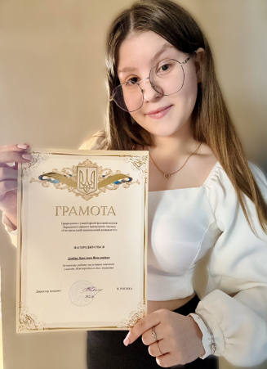
Досягнення коледжан
Ярослава Довбак (керівник Мар’яна Андрусь) - ІІ місце Загальноукраїнського етапу Міжнародного конкурсу знавців української мови імені Петра Яцика (2024 рік)

Slide 13
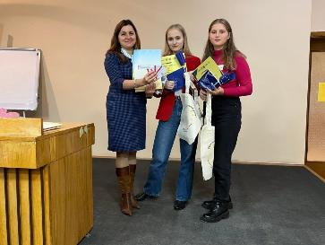
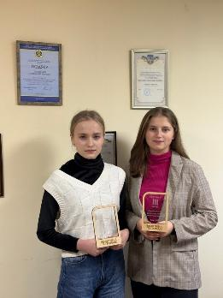
Досягнення коледжан
Вікторія Дуб та Катерина Кашкова(керівник Лариса Юричка) перемогли у регінальному етапі та здобули 3 місце у національному етапі дебатного турніру з політичних реформ
(2023 рік)

Slide 14
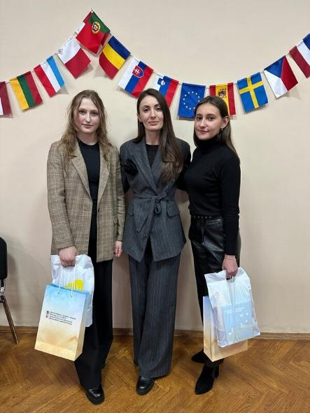
Досягнення коледжан
Богдана Далекорій та Крістіна Ярема (керівник Лариса Юричка) вибороли 2 місце у регіональному етапі дебатного турніру з політичних реформ
(2024 рік)

Slide 15
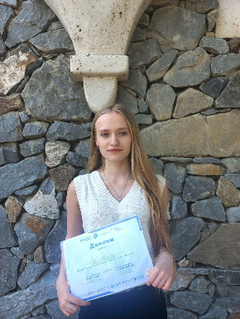
Досягнення коледжан
Дуб Вікторія нагороджена дипломом півфіналіста у ІІ Всеукраїнському молодіжному конкурсі «Юридична освіта майбутнього» (керівник Олександра Гошовська)

Slide 16
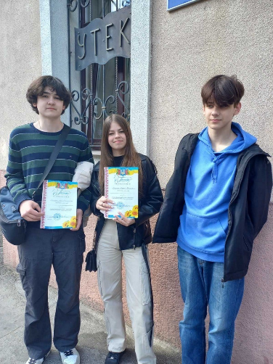
Досягнення коледжан
Титичко Іван (керівник Беата Манохіна) та Марущак Мар’яна (керівник Людмила Данько-Товтин) посіли 3 місце обласного етапу олімпіади з математики серед фахових коледжів (2023 рік)

Slide 17
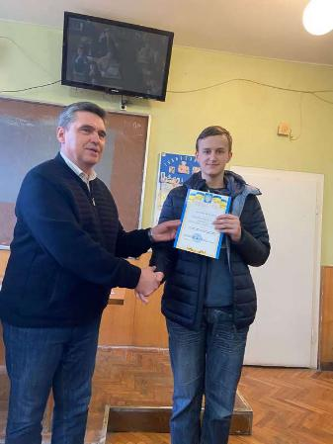
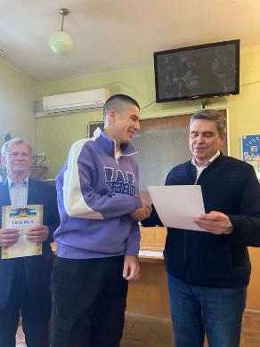
Досягнення коледжан
Мальцев Андрій (керівник Людмила Данько-Товтин) – 2 місце; Опаленик Василь (керівник Беата Манохіна) – 3 місце обласного етапу олімпіади з математики серед ЗФПО (2024 рік)

Slide 18



Участь у предметних інтернет-олімпіадах та конкурсах

Slide 19
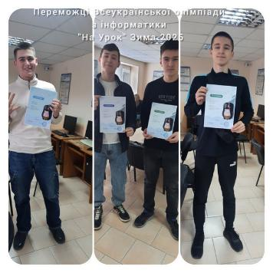
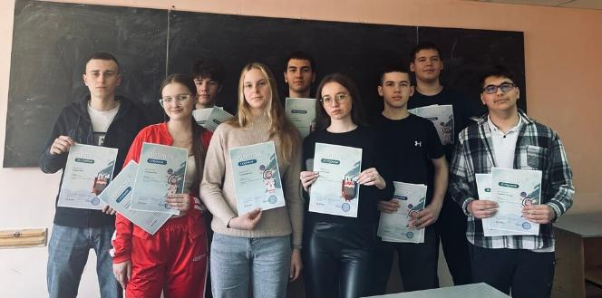
Інтернет-олімпіади з інформатики, фізики та астрономії
Переможці Всеукраїнської інтернет-олімпіади з інформатики
Призери Всеукраїнської інтернет-олімпіади з фізики та астрономії

Slide 20

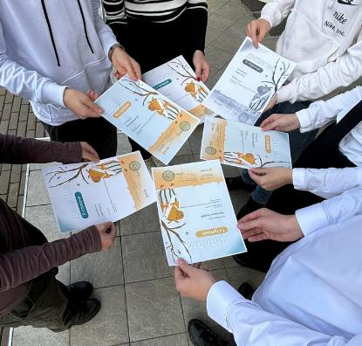
Інтернет-олімпіада з математики

Slide 21
ВИХОВНА РОБОТА

Slide 22
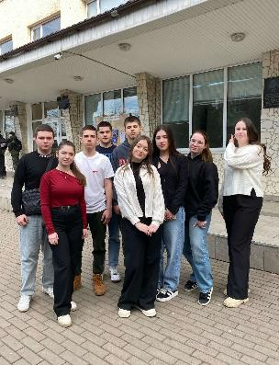
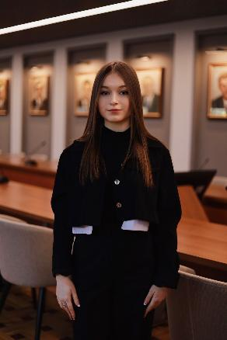
Студентська рада
Голова студради коледжу Корнелія ФЕЧКА
Колектив студради коледжу

Slide 23
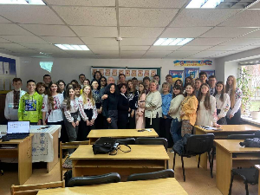
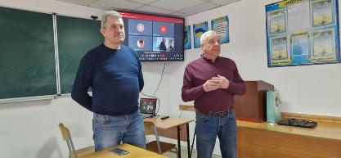
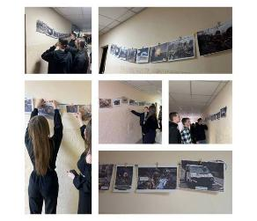
Національно-патріотичне та громадянське виховання
Шевченківські дні у коледжі
Зустріч із керівником обласного центру підготовки населення до національного спротиву Юрієм Беляковим
Тематична фото-виставка про хід українсько-російської війни

Slide 24
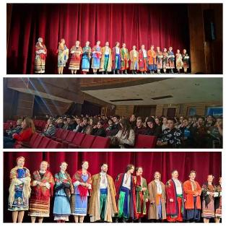
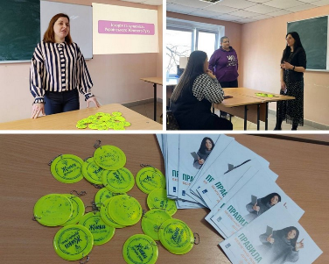
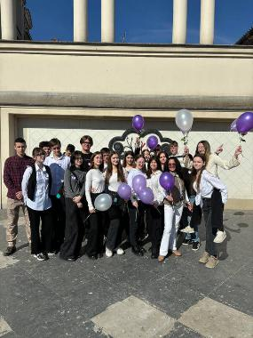
Художньо-естетичне та морально-етичне виховання
Візит до театру
Захід, приурочений гендерній рівності
Участь у заходах, які організовує місто

Slide 25
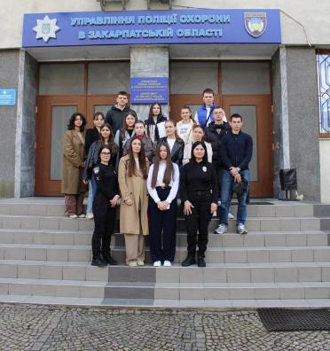
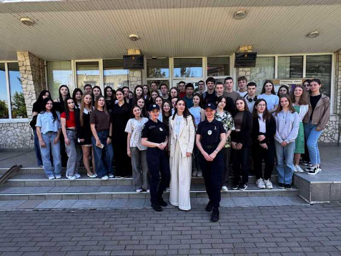
Правове виховання
Поліцейські провели для студентів просвітницький захід щодо недопущення вербування та залучення їх до диверсійної діяльності
Візит до Управління поліції охорони в Закарпатській області

Slide 26
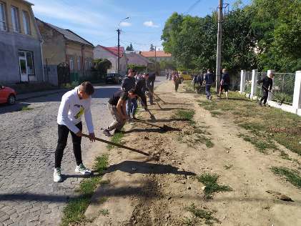
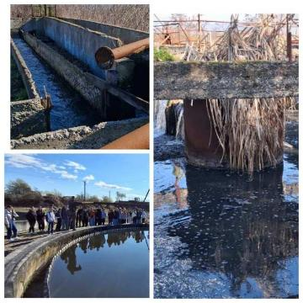
Екологічне виховання
Прибирання території
Екскурсія на очисні споруди у селі Давидково

Slide 27
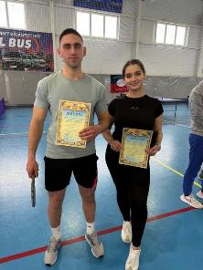
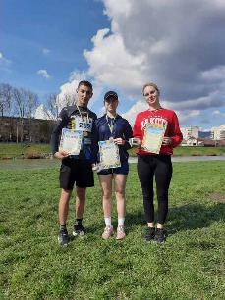
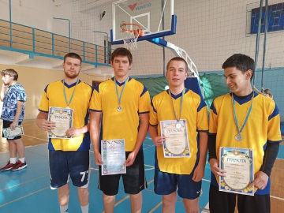
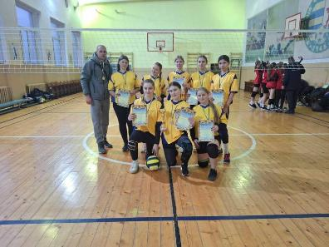
Фізичне виховання
Коледжани є постійними призерами Спартакіад УжНУ та обласних Студентських ігор Універсіади серед студентів ЗФПО

Slide 28
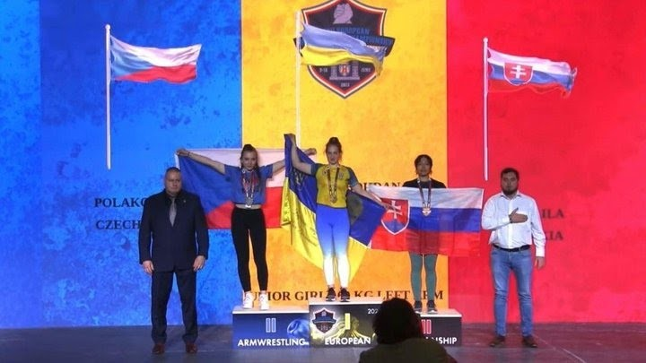
Дві золоті медалі здобула студентка Природничо-гуманітарного фахового коледжу ДВНЗ "УжНУ" Богдана Лехман на чемпіонаті Європи з армреслінгу серед юніорів у Молдові (2023 рік).

Slide 29
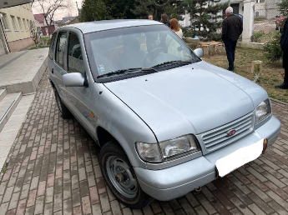
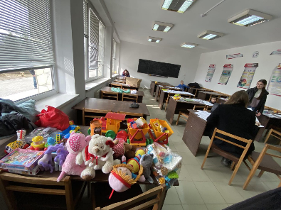
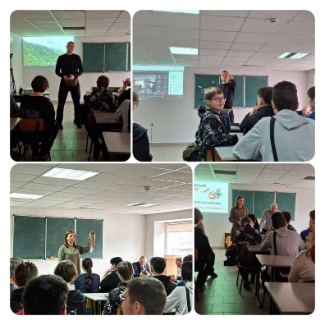
Волонтерська діяльність
Аукціон для потреб проєкту «Мукачівські дрони»
Авто для ЗСУ
Збір речей для ВПО

Slide 30
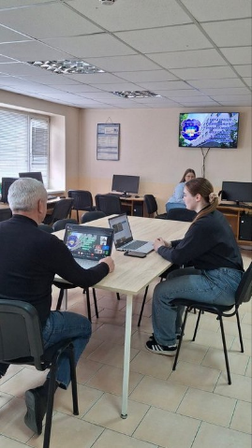
Профорієнтаційна робота у коледжі спрямована на вирішення таких завдань:
підвищення рівня інформованості школярів про спеціальності коледжу;
формування позитивного іміджу коледжу;
підвищення конкурентоспроможності нашого навчального закладу на ринку освітніх послуг;
підготовка кваліфікованих кадрів;
створення умов для усвідомленого професійного самовизначення і розкриття здібностей особистості.

Slide 31
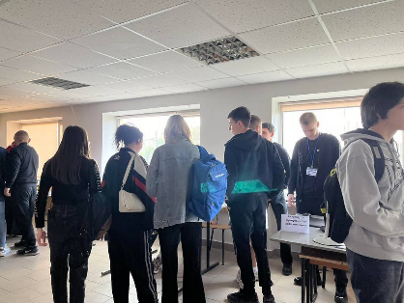
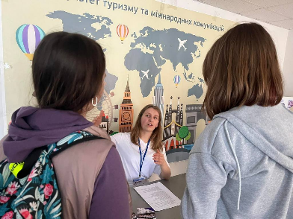
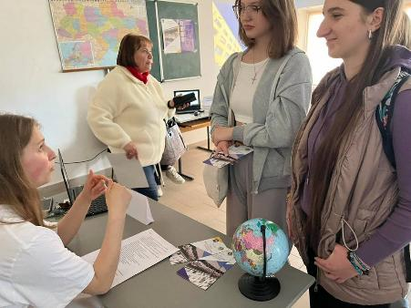
Профорієнтаційна робота
День відкритих дверей у коледжі

Slide 32
Бібліотека
Станом на травень 2025 року загальний книжковий фонд бібліотеки нараховує 23574 примірники. Із них:
20104 – навчальні посібники;
734 – художня література;
831 – методично-довідкова література;
Бібліотечний фонд постійно поповнюється фаховою літературою.

Slide 33
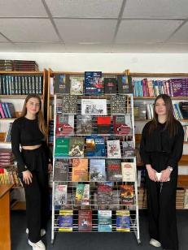
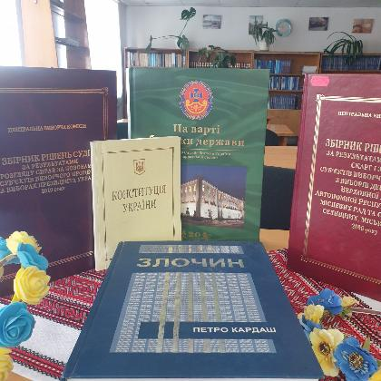
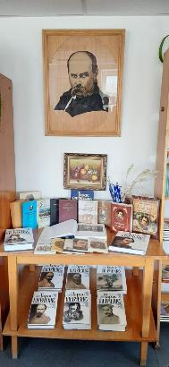
Тематичні виставки бібліотеки
Українсько-російська війна
Тижневик юридичних дисциплін
Шевченківські дні

Slide 34
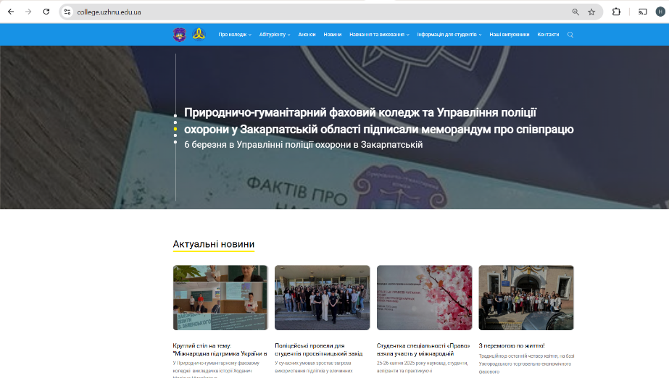
Вебсайт коледжу

Slide 35
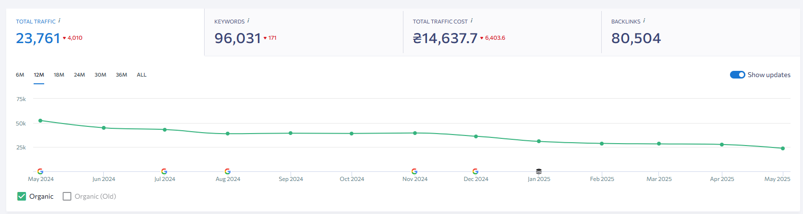
Відвідуваність сайту за останні 12 місяців

Slide 36
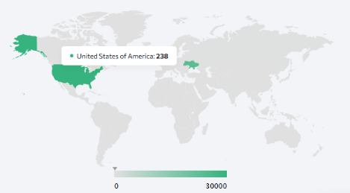
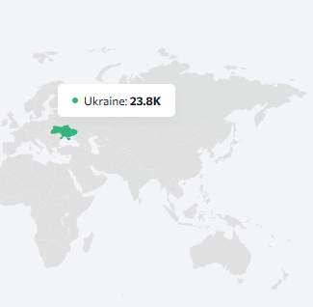
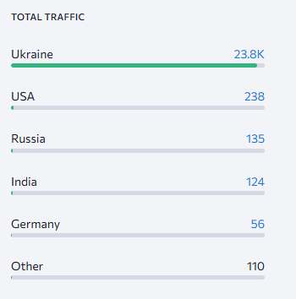
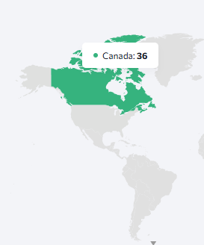
Статистика відвідувань із різних країн світу

Slide 37
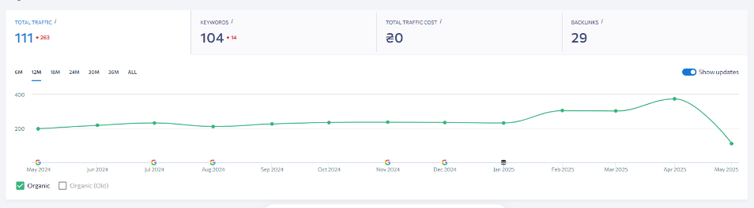
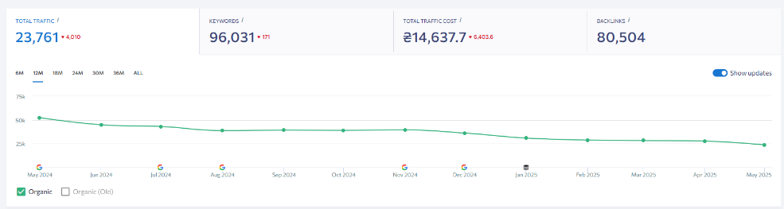
Порівняння із сайтом Берегівського медичного фахового коледжу
БФМК
ПГФК

Slide 38
Фінансове забезпечення

Slide 43
Плани на майбутнє
Підготовка фахівців відповідно до потреб ринку праці.
Ліцензування спеціальності «Автоматизація, комп`ютерно-інтегровані технології, робототехніка» з впровадженням дуальної освіти.
Посилення технічного забезпечення.
Використання міжнародного досвіду у подоланні освітніх втрат.

Slide 44


Дякую за увагу!

